Slide 1


Az Amerikai Egyesült Államok kialakulása
pluribus unum (sokból egy)

Slide 2

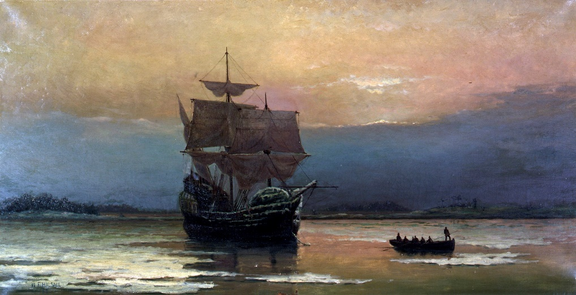
Bevándorlók északon és délen
Észak
  Puritánok alapítják
  (XVII. sz. Mayflower hajó - Angliából)
  → protestánsok
  Farmergazdaság
  » ipari termelés
  Iparcikkek termelése Dél részére (eladásra)
Dél
  Bekapcsolódik az angol világkereskedelembe:
  » Nagybirtok / ültetvényes gazdálkodás
  gyapottermelés,
  fekete rabszolgák;

Slide 3
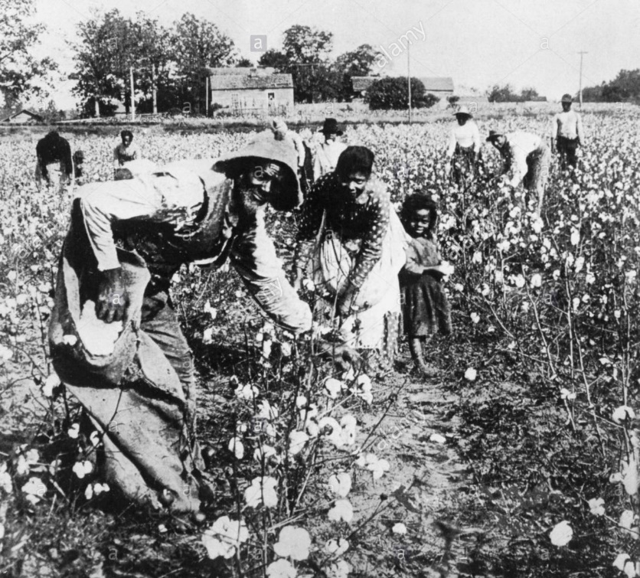
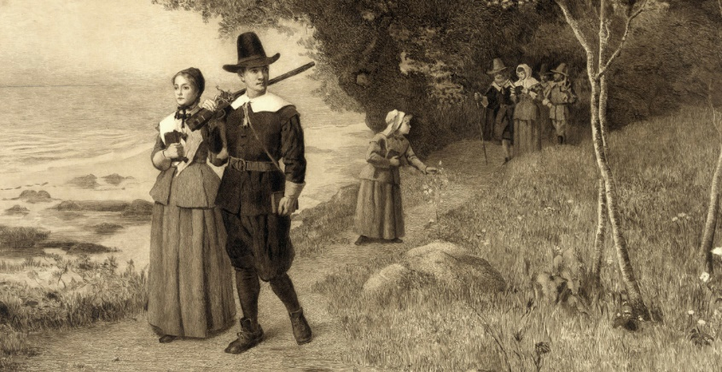
Előzmények
A gyarmatok népességének gyarapodása
1620 | 2.500
1670 | 114.000
1720 | 300.000
1775 | 2.000.000

Slide 4
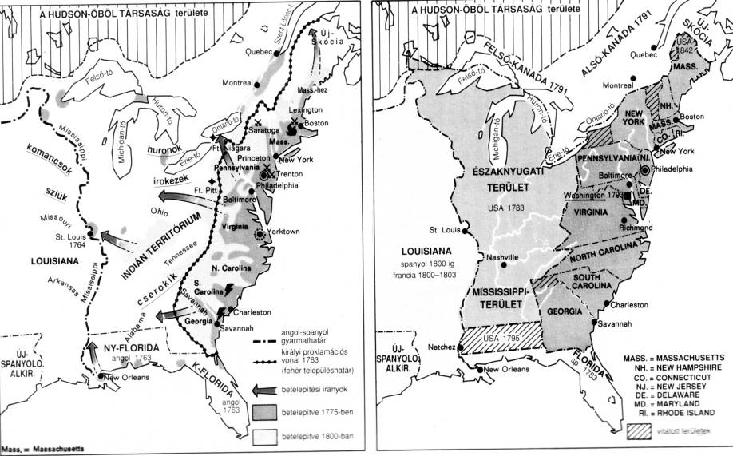
Az amerikai gyarmatok betelepülése

Slide 5
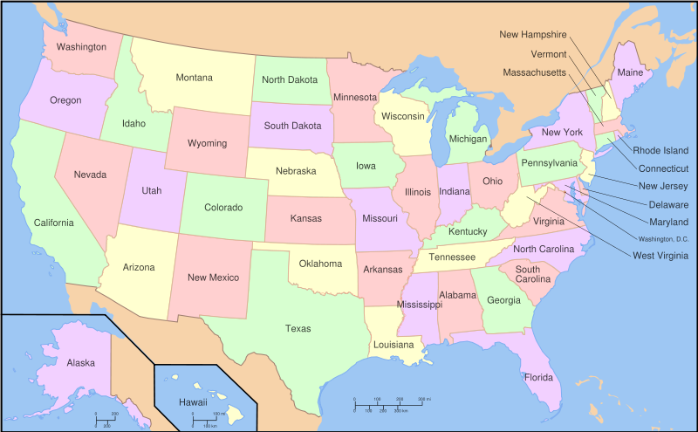

Slide 6
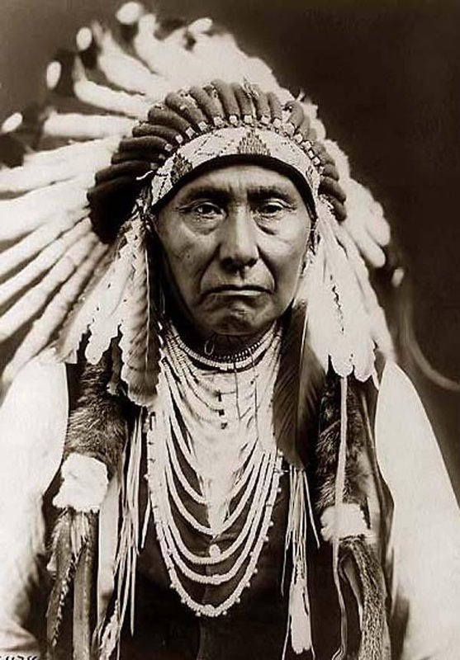
Új nagyhatalom születése
A függetlenség kivívása → területi növekedés
(XIX. sz. közepén már a Csendes-óceán a határa)
Jellemzők:
A bevándorlók létszáma óriási (munkaerő)
Az ipari forradalom közvetlen átvétele-alkalmazása
Tőkeerős vállalkozói réteg megjelenése (vasút*)
Őslakos indiánok pusztulása/pusztítása
Monroe-elv: „Amerika az amerikaiaké” → befolyás a szabaddá vált Latin-Amerikában

Slide 7


Slide 8
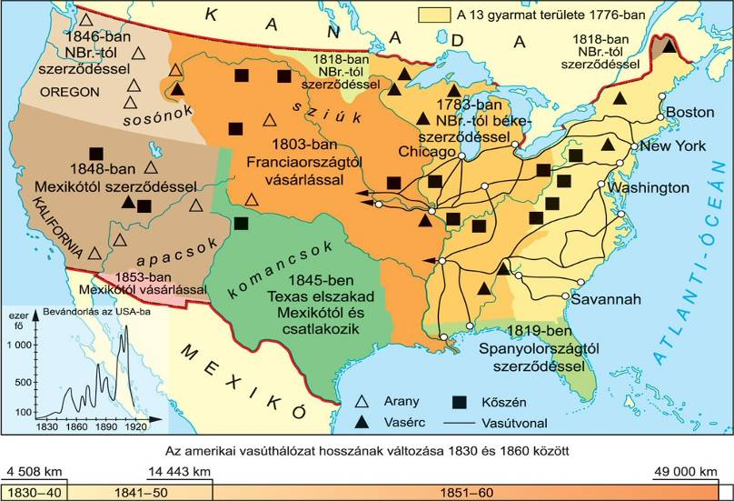
Az Egyesült Államok terjeszkedése a XIX. század első felében

Slide 9
Út a polgárháború felé
» Az ipari fejlődés óriási méreteket öltött
A nemzetközi ker.-ben az USA m.gazd-i termelő
(Észak – gabona, farmer; Dél – ültetvények, rabszolgák)
Északon fejlettebb az ipari termelés (iparcikkek)
» gazdasági érdekek küzdelme a jellemző (más struktúra)
É – iparcikkeit délnek akarja eladni (bent tartani a terméket)
D – Európával való szabad kereskedelem (nagy haszon)
» a konfliktusforrás az új területek csatlakozása volt
? Melyik struktúrát alkalmazzák rajta
? Engedélyezzék-e a rabszolgatartást
» Északon előtérbe került a liberális gondolkodás
→ a rabszolgaság eltörlése (abolicionista mozgalom)

Slide 10
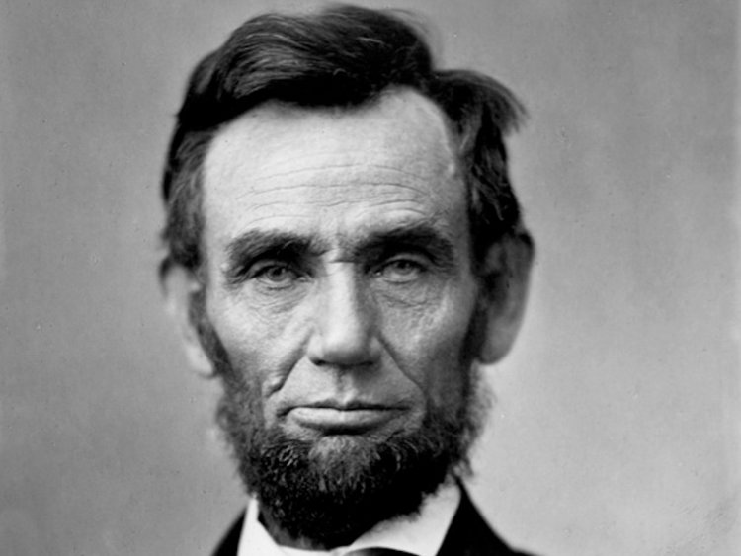

Út a polgárháború felé
1854 Republikánus Párt északon
védvám bevezetése (hazai gazdaság védelme)
rabszolgafelszabadítás kérdése
szabad földfoglalás a farmereknek
1860 elnökválasztás »Abraham Lincoln (republikánus)
→ 11 déli állam kilép az Unióból → Amerika két részre bomlik

Slide 11


Út a polgárháború felé
Unió (északi csapatok) - Amerikai Egyesült Államok
Konföderáció (déli csapatok) - Amerikai Konföderációs Államok
1861–1865 Polgárháború
» az „első modern” háború (vasút, gőzhajó, stb.)
» észak jobb feltételekkel és adottságokkal rendelkezett

Slide 12
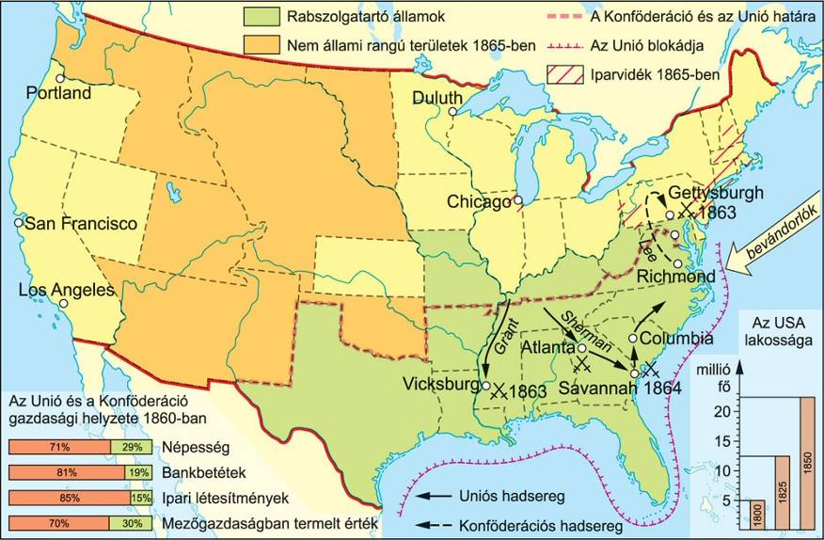
Az amerikai polgárháború
(1861-1865)

Slide 13
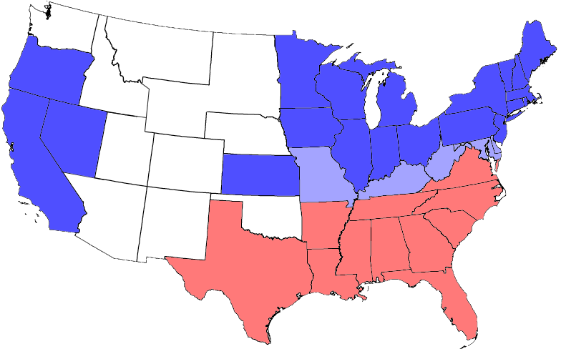

A szemben álló államok
vörös: Konföderáció,
kék: Unió,
Világoskék: Uniós államok, amelyikekben engedélyezték a rabszolgaságot

Slide 14
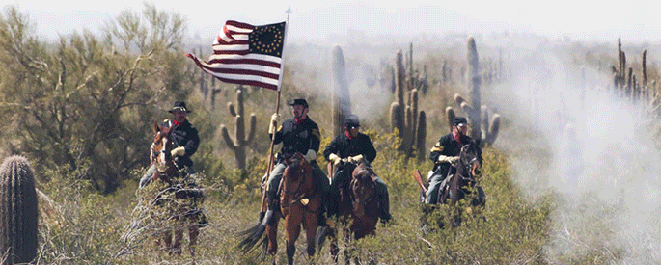
Az amerikai polgárháború lefolyása
» Kezdeti déli sikerek (itt vannak az amerikai haderő képzett parancsnokai, pl. Lee tábornok)
» Északi viszont a jobb adottságai miatt felülkerekedik
Kétszer annyi lakos mint délen (22 millió ↔ 9 millió)
Az ipari erőforrások zöme északon volt
Az északiak flotta blokádja elvágta Dél utánpótlását (Eu.)
Háború az ipari forr. vívmányaival (vasút, gőzhajó)

Slide 15
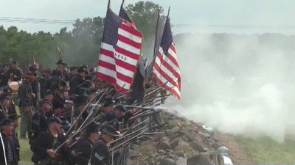
Az amerikai polgárháború lefolyása
1862 Lincoln telepítési törvénye (113 hold szabad föld -Ny.)
1863 Lincoln felszabadítja a rabszolgákat
1865 Észak győzelmével ér véget a polgárháború
Az USA egységes maradt nagy belső piaccal (gazd.+)
A rabszolgaság megszűnt
Amerika rövid időn belül a világgazdaság vezetője lett

Slide 16
Az amerikai polgárháború számvetése
(„észak dél ellen”)
Dátum: 1861. április 12. - 1865. április 9.
Helyszín: Főként az Egyesült Államok déli része
Eredmény: Az unió győzelme, a rabszolgaság eltörlése
Harcoló felek:
Amerikai Egyesült Államok ("Unió")
Amerikai Konföderációs Államok ("Konföderáció")
Parancsnokok Észak: Abraham Lincoln, Ulysses S. Grant Dél: Jefferson Davis, Robert E. Lee
Haderő: É: 2 200 000 ↔ D: 1 064 000
Veszteségek: Észak : 360 000 halott + 275 200 sebesült
(ebből 110 000 a csaták során vesztette életét),
Dél: 258 000 halott + 137 000 sebesült
(ebből 93 000 a csaták során vesztette életét),

Slide 17
Köszönöm a figyelmet!

